Slide 1

IPSubnetCalc
Oto zadro, tehnička škola daruvar

Slide 2
Tko sam ja?
Oto Zadro
Maturant
Tehnička škola Daruvar
Tehničar za računalstvo
Daruvar
Matije gupca 112
Razvoj računalnih igara

Slide 3
Što je IPSubnetCalc i čemu služi?
Web aplikacija
Kalkulator
Pretvara i vrijednosti u binarne

Slide 4
Korištene tehnologije:
HTML,
CSS,
Javascript,
Jquery

Slide 5
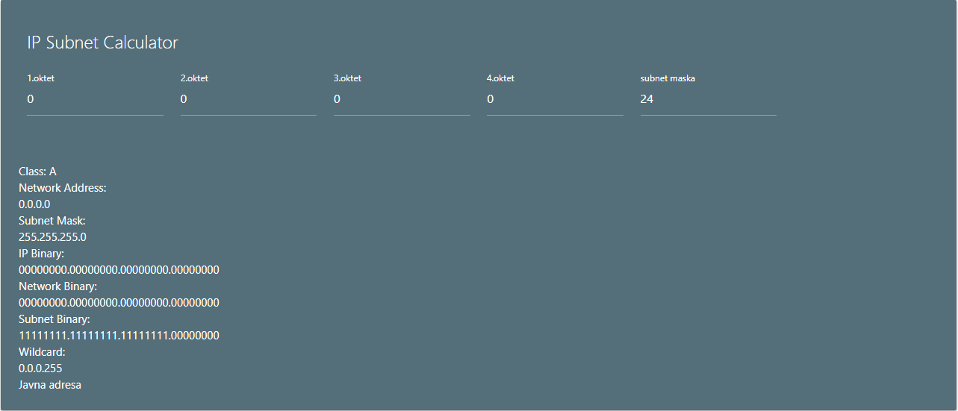

Slide 6
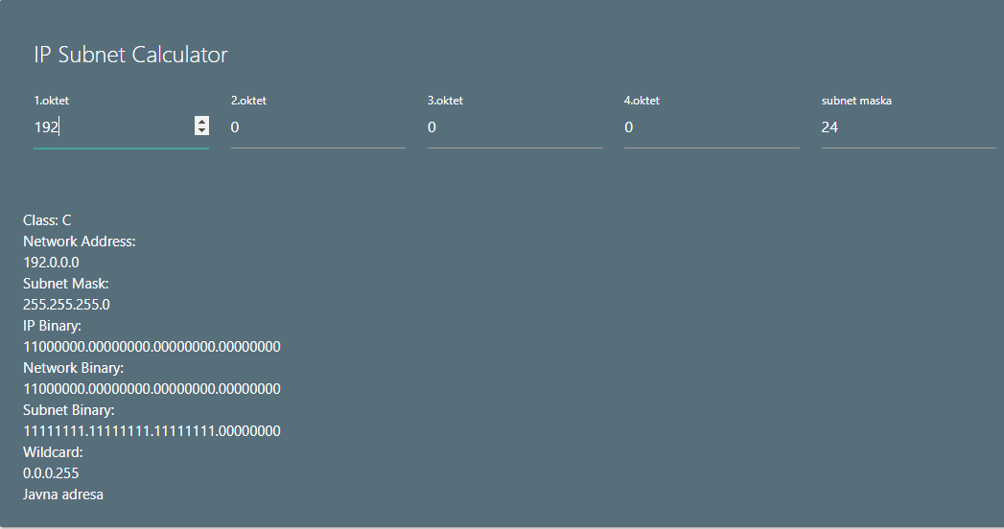
unos broja u prvi oktet

Slide 7
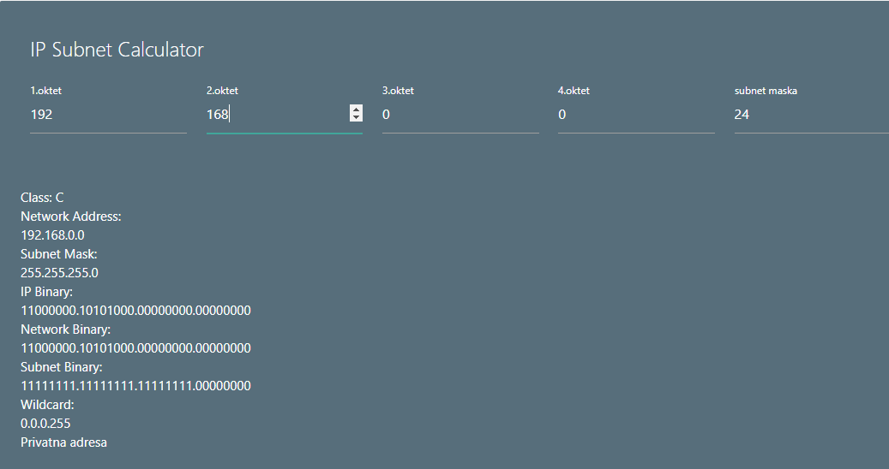
unos brojeva u drugi oktet

Slide 8
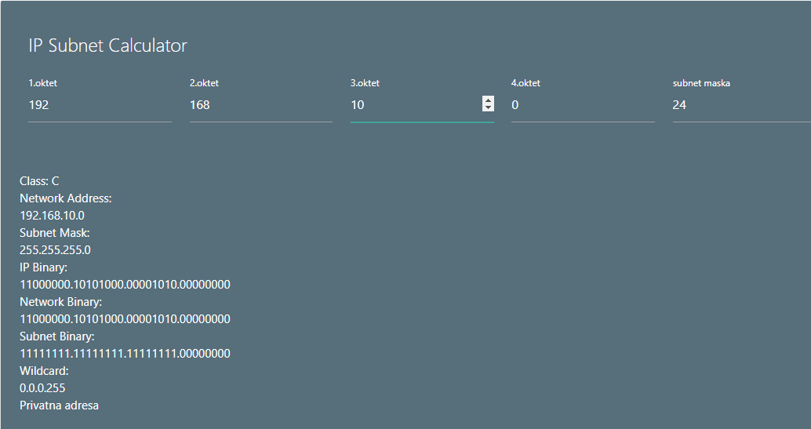
unos brojeva u treći oktet

Slide 9
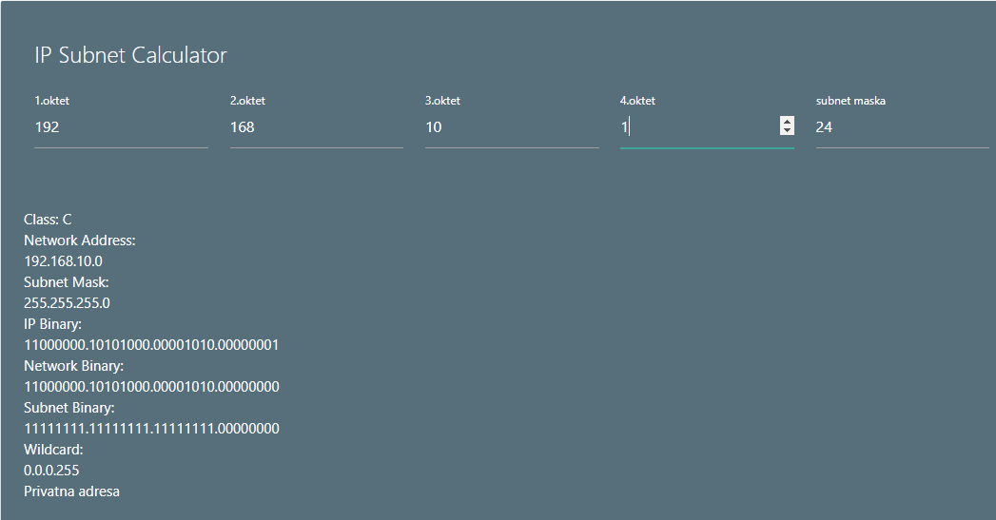
unos brojeva u četvrti oktet

Slide 10
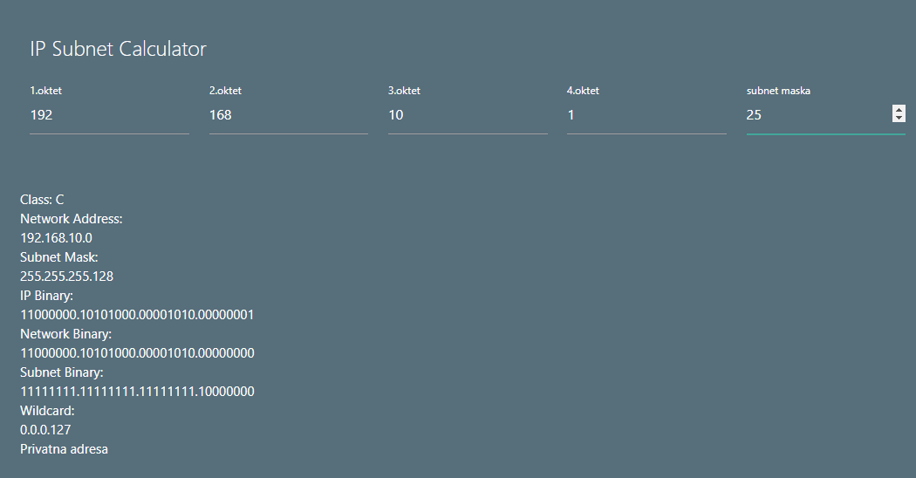
unos subnet-a
Broj iza kose crte označava broj binarnih jedinica

Slide 11
Zaključak
Svidila mi se ideja kreiranja kalkulatora
Rad ne planiram nadograditi
Smatram da je kalkualtor dobar i dovoljan
Kada bih ponovno birao, odabrao bih isti rad

Slide 12
Zahvale
Želio bih se zahvaliti vama na pažnji i svom mentoru Krunoslavu Kulhavom na pomoći pri izradi ovog rada.
Pitanja?
http://ipsubnetcalc3.000webhostapp.com/

Slide 13
Literatura
W3Schools Online Web Tutorials https://www.w3schools.com
Stack overflow https://stackoverflow.com
Bootsrtap dokumentacija https://getbootstrap.com/docs/4.1/getting-started/introduction/

